Slide 1
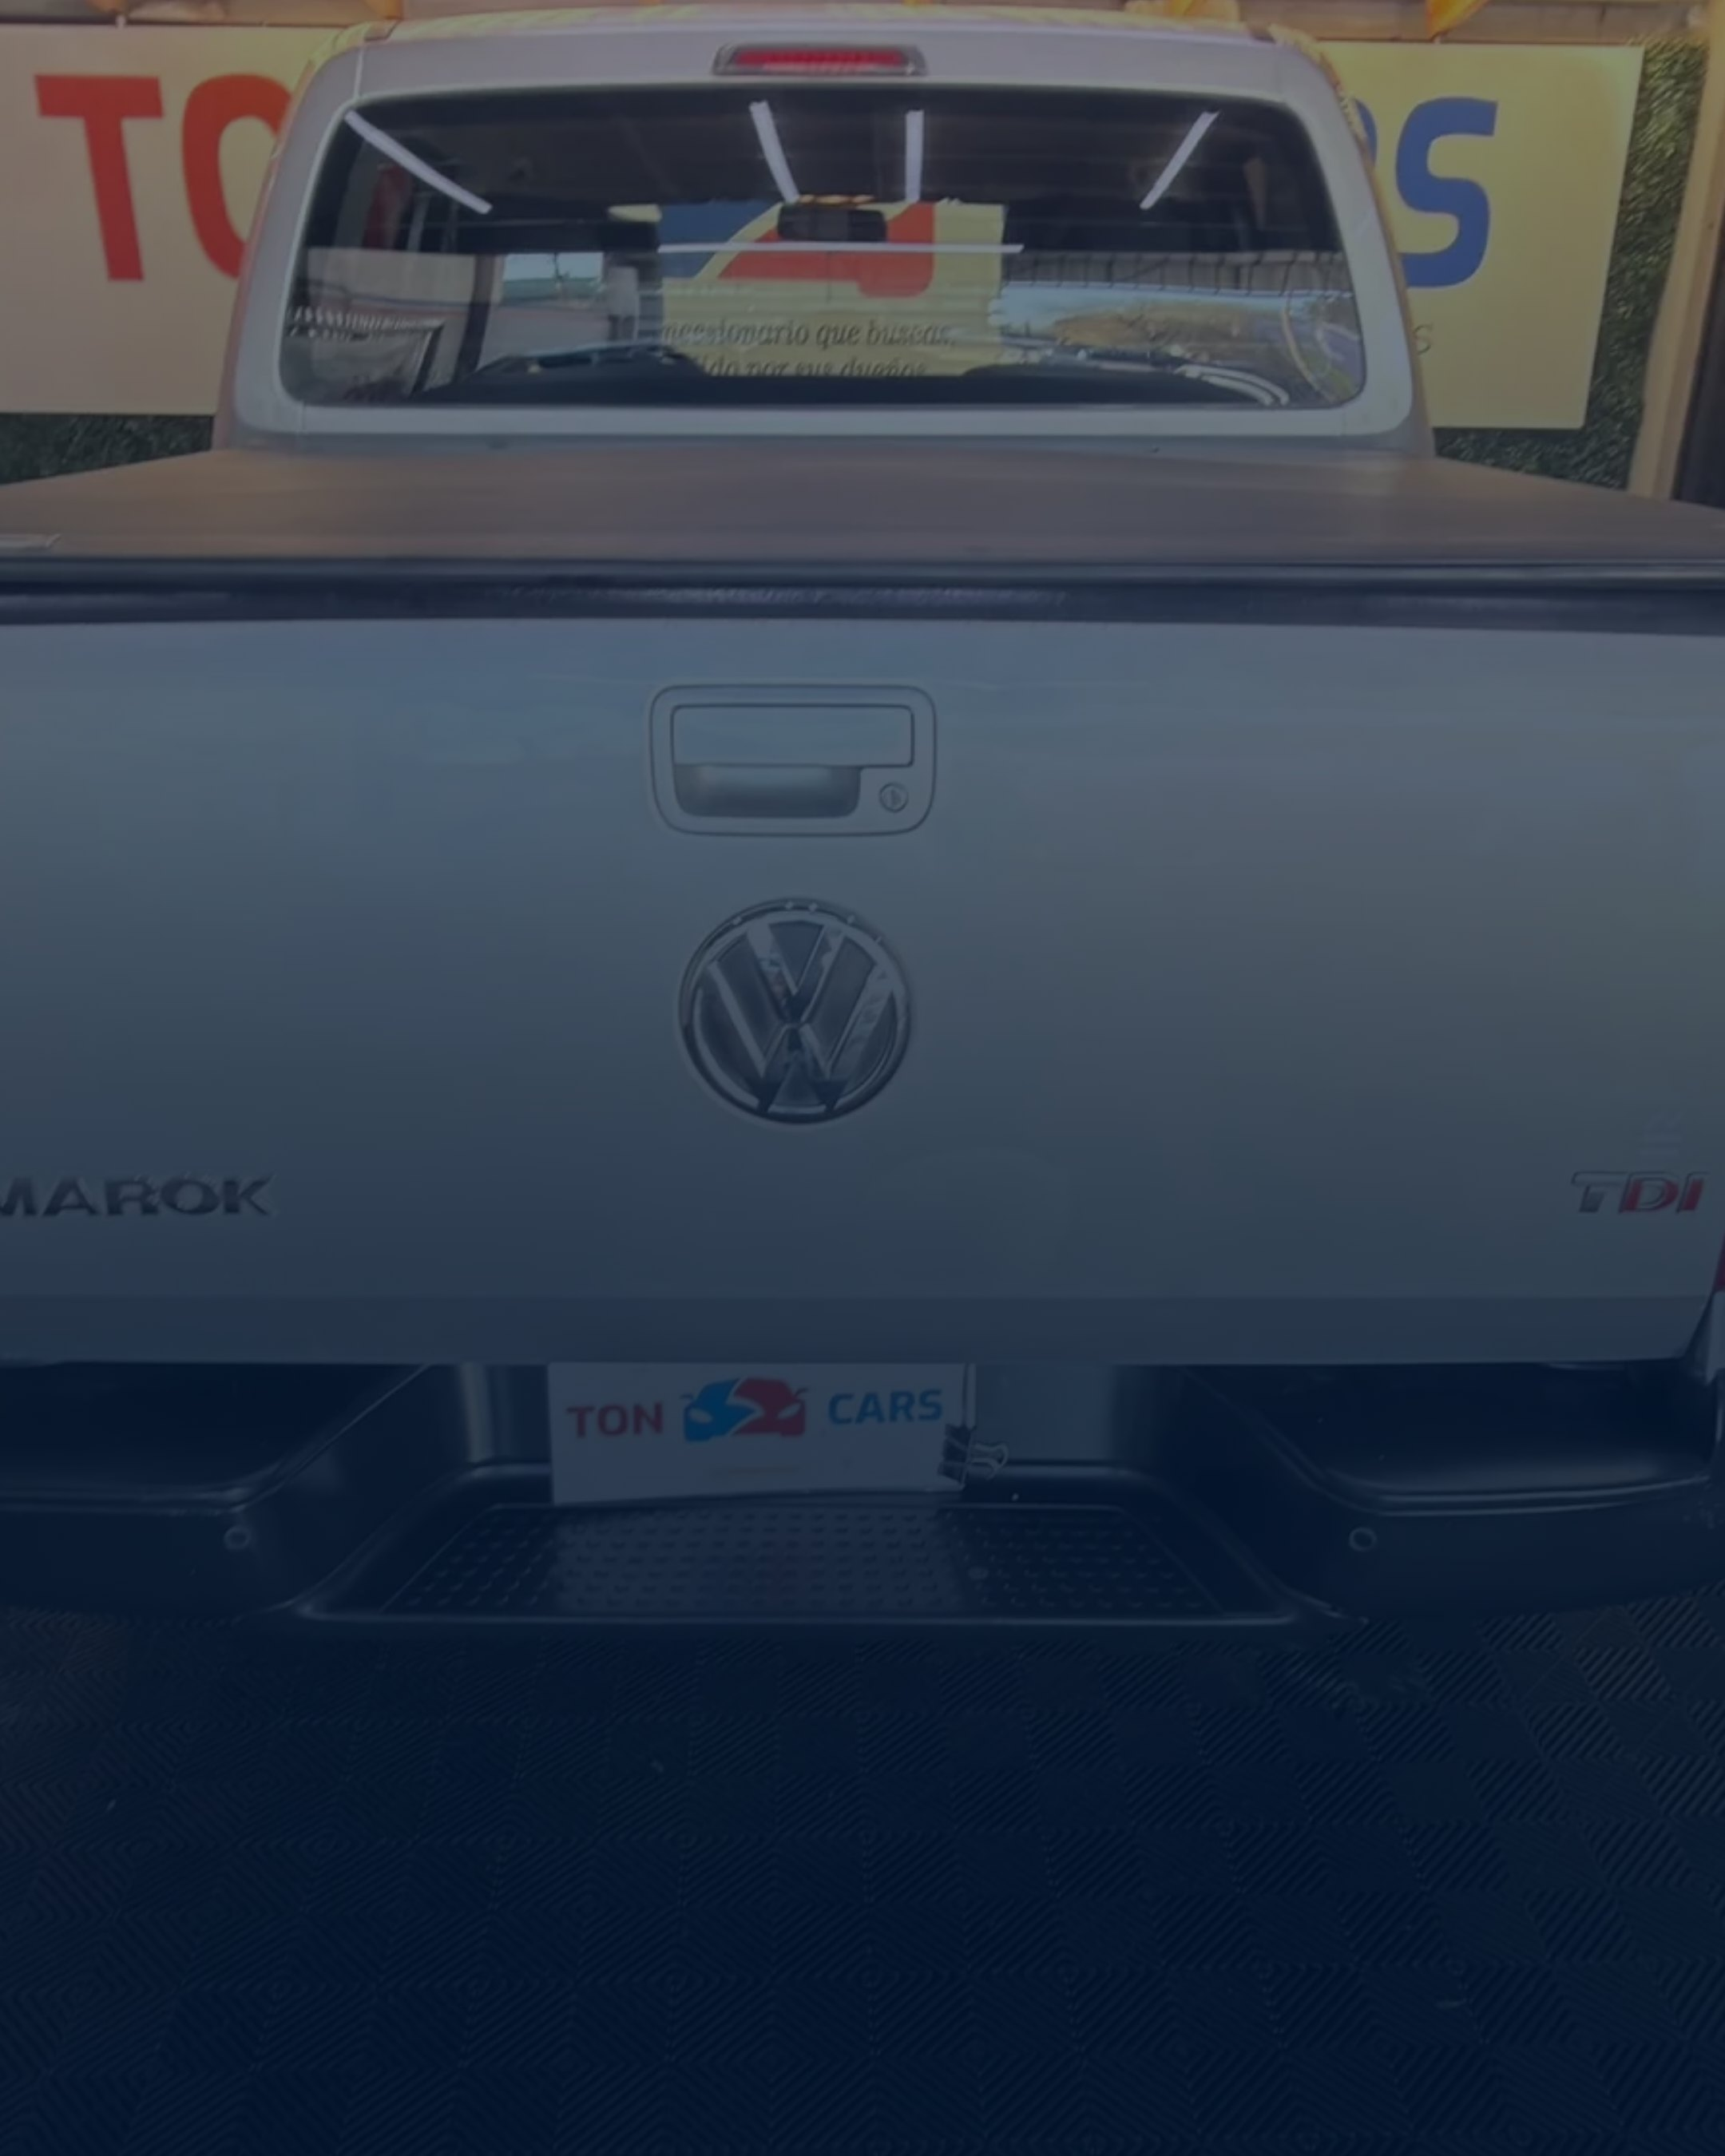

Entra un auto.
A los dos minutos
ya está en la web.
DESLIZÁ →

Slide 2

CASO REAL · TON CARS · ING. MASCHWITZ
El catálogo
lo maneja él.
ANTES
Cada auto nuevo era un mensaje a la agencia, y esperar a que lo subieran.
AHORA
Gastón lo carga desde el panel, con fotos y precio, y se publica solo en uno o dos minutos.
DESLIZÁ →

Slide 3
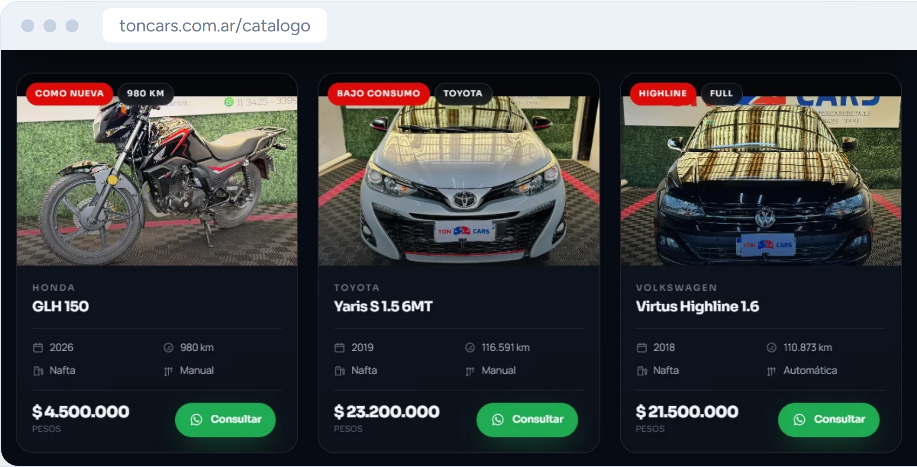

QUÉ CONSTRUIMOS
17 autos, cada uno
con su precio y su
botón de consulta.
DESLIZÁ →

Slide 4

Tu web no tendría
que depender
de nosotros.
Te hacemos la demo gratis en 72 hs

